Slide 1
Artrite Infecciosa
Luiz Henrique Sarmanho - R3 Ortopedia/HRT
Coordenador: Dr Ricardo Frade.

Slide 2
Artrite Infecciosa
Definição
  Invasão da articulação por agente infeccioso
    Bactérias
    Vírus
    Fungos

Slide 3
Artrite Infecciosa
Toxinas Bacterianas
Citocinas Inflamatórias
Efeitos deletérios Irreversíveis Articulares

Slide 4
Artrite Infecciosa
Emergência Ortopédica:
Diagnóstico e tratamento precoce;
Prevenir
  Aparecimento de severa e irreversível destruição articular, necrose, luxações, sepse e morte.

Slide 5
Artrite Infecciosa
Relativamente rara 3,4 a 10/100.000;
Sexo;
Idade: crianças e idosos.

Slide 6
Artrite Infecciosa
Relacionada a maior prevalência:
  Artrite Reumatóide;
  Doenças crônicas (DM, IR);
  Próteses articulares;
  SIDA;
  Medicações imunossupressoras;
  Osteomielite aguda;
  Socioeconômicos;
  Dçs Carências;
  Traumas fechados.

Slide 7
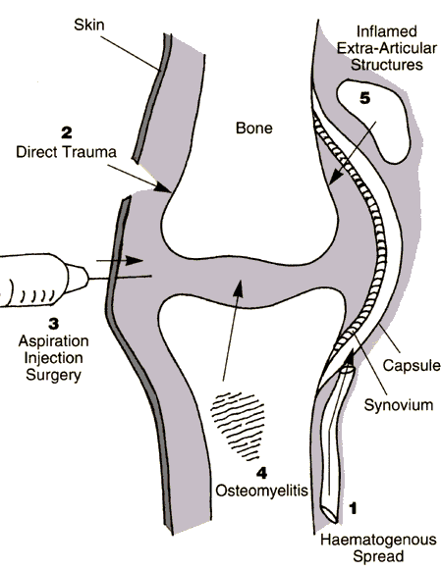
Artrite Infecciosa
Fisiopatologia:
  Via hematogênica;
  Trauma direto;
  Punção articular;
  Contiguidade;
  Inflamações extra-articulares

Slide 8
Artrite Infecciosa
Mecanismo Destruição Articular:
  Bactéria em Cav. Articular → Resposta Inflamatória → Exudato → Infiltração de PMN → Distensão Art.
  Condrólise química. Erosões articulares.

Slide 9
Artrite Infecciosa
  Aumento Pressão intraarticular → isquemia sinovial → diminuição irrigação sanguínea → necrose epifisiária/metafisária;
  Subluxação/luxação.

Slide 10
Artrite Infecciosa
4 fases:
  Contaminação / Invasão Bacteriana;
  Inflamação Aguda;
  Destruição Articular;
  Sequela residual.

Slide 11
Artrite Infecciosa
Agente Etiológico:
  Staphilococcus aureus (40 a 50%);
  Streptococcus spp (20 a 30%);
  Gram Negativo (E. coli, P. aeruginosa, Salmonella spp, Proteus...):
  Idosos, Imunodeficientes e Drogas Injetáveis.
  Haemophilus influenzae do tipo B:
  População Pediátrica.

Slide 12
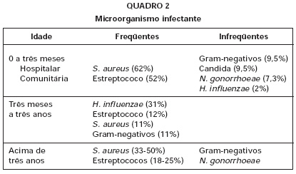
Artrite Infecciosa

Slide 13
Quadro Clínico
Dor:
  - Intensa e progressiva;
  - Reação Inflamatória e Distensão Capsular;
  Posições de Defesa;
Aumento de Volume;
Hiperemia / ↑ Temp Local;
Febre;
Impotência Funcional.

Slide 14
Quadro Clínico
Articulações envolvidas:
  Joelho: 50%:
  Quadril: 13%:
  Ombro: 9%:
  Punho, Tornozelo: 8% cada;
  Cotovelo: 7%;
  Pequenas articulações da mão 5%.

Slide 15
Diagnóstico
História Clínica;
Exame Físico;
Exames Complementares:
  Hemograma
  VHS / PCR (alta sensibilidade – 95%)

Slide 16
Diagnóstico
  Punção / Líquido Sinovial:
  Cultura, Antibiograma e Bacterioscopia.
  Ultrasonografia - Diagnóstico precoce pequena quantidade de líquidos - art coxofemural);
  Cintilografia;
  RNM;
  Rx :
  Precoce - edema.
  Tardio - osteopenia e
  Erosões.
  Não existe gold standard!

Slide 17
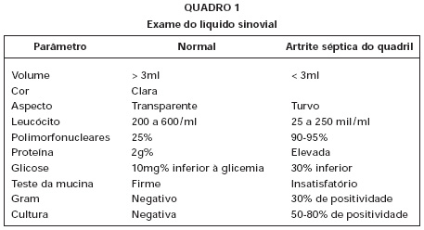
Artrite Infecciosa

Slide 18
Diagnóstico Diferencial
Gota;
Trauma;
Sinovite por Corpo Estranho;
Tumor;
Dçs Sistêmicas com Apresentação Monoatricular: (AR, LES,Sd Reiter,...)

Slide 19
Tratamento
Diagnóstico e terapia precoce = cura completa sem prejuízo da função articular;
Antibioticoterapia e Drenagem Articular;
Paciente hospitalizado:
  Alívio da dor: repouso, analgésicos, AINE
  Drenagem do líquido sinovial / Artrotomia
  Lavagem da cavidade articular com soro fisiológico, irrigação e sucção contínua
  Mobilização precoce

Slide 20
Antibioticoterapia
Coleta da Cultura/Baciloscopia
ATB
  Precoce
  Parenteral
  Escolha empírica baseadas na Idade e Fatores de Risco

Slide 21
Antibioticoterapia
Baseada em:
  Cobertura da maioria dos organismos susceptíveis;
  GRAM;
  Apresentação clínica e casuística.

Slide 22
Antibioticoterapia
Amostra do líquido sinovial: GRAM
  Cocos gram + → Vancomicina 30 mg/kg IV ÷ em 2 doses (não exceder 2 g dia);
  Bacilos gram - → Cefalosporina de 3ª geração:
    Ceftazidima ( 1-2 g, IV, 8/8h);
    Ceftriaxone ( 2 g, IV, 1 x dia);
    Cefotaxima ( 2g, IV, 8/8h);

Slide 23
Antibioticoterapia
Pseudomonas (usuário de drogas injetáveis) → Ceftazidima + Gentamicina 3-5 mg/kg/dia, dividida 2 ou 3 doses/dia;
Alérgicos à Cefalosporinas → Ciprofloxacina 400 mg, IV, 12/12h ou 500-750 mg, VO, 12/12h;
Se Gram → negativo → Vancomicina (imunocompetentes) ou Vancomicina + Cefalosporina de 3ª geração (imunodeprimidos na artrite bacteriana traumática).

Slide 24
Antibioticoterapia
A modificação do regime pode ser feito para reduzir a cobertura após a resultado da cultura;
Antibióticos intra-articulares não recomendados:
  Duração: individualizado , parenteral por 14 dias + VO 14 dias;
  Patógenos de difícil tratamento: Pseudomonas ou Enterobacter spp, 3-4 sem. antibióticoterapia EV.
  Bacteremia e artrite secundária por S. aureus → 4 sem de antibióticoterapia EV

Slide 25
Antibioticoterapia
RN: Oxacilina 150-200mg/kg/dia 6/6hs IV
Cefotaxima 200mg/kg/dia 8/8hs IV;
Crianças: Cefazolina 100-150mg/kg/dia 8/8hs IV;
Considerar clindamicina e vancomicina em S. aureus MRSA.

Slide 26
Prognóstico
Diagnostico e Tratamento Precoce:
  Ausência de sequelas.
Tardio:
  Incapacidade Funcional;
  Sepse;
  Óbito.

Slide 27
Obrigado

